Slide 1



Radar Covid-19 • Número 105
Del 10 al 16 de julio del 2022
RADAR
ESPECIAL NIÑAS, NIÑOS
Y ADOLESCENTES
En coordinación con la
Defensoría del Pueblo del Perú

Slide 2
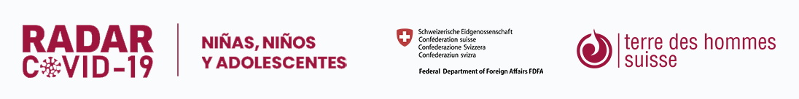
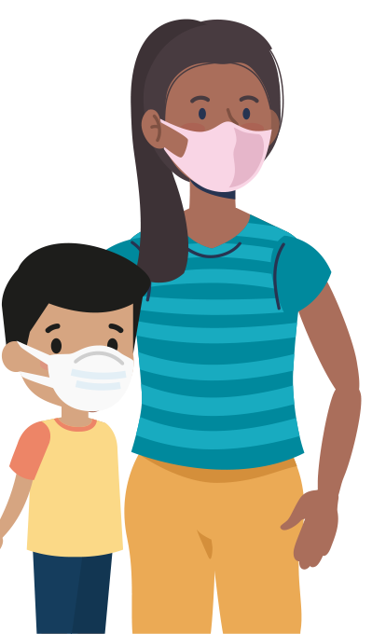
NIÑAS, NIÑOS
Y ADOLESCENTES
Actualización al 16 de julio 2022
Gráfico 1
Acumulado de fallecidos
(desde el inicio de la pandemia)
TOTAL CONTAGIADOS | TOTAL FALLECIDOS | NNA CONTAGIADOS | NNA FALLECIDOS
3,749,635 | 213,825 | 260,309 | 1,395
16 de julio 2022
NIÑAS, NIÑOS Y ADOLESCENTES
TOTAL DE FALLECIDOS: 1,395
De 12 a 17 años: 400
De 0 a 5 años: 666
De 6 a 11 años: 329
Nota: incluye el 16 Julio 2022 . Solamente por esta semana la variación de casos nuevos de NNA contagiados corresponde a 6 días. Fuente: Ministerio de Salud. Plataforma Nacional Datos abiertos. Recuperado el 17/07/2022 de ttps://www.datosabiertos.gob.pe/search/field_topic/covid-19-917?sort_by=changed . Elaborado por Terre des Hommes Suisse/Incidencia/Ana Cecilia Aliaga M.
Radar COVID -19
Número 105– Del 10 al 16 julio 2022
2

Slide 3
NIÑAS, NIÑOS
Y ADOLESCENTES
Casos de contagios registrados entre el 10-16 julio 2022
Gráfico 2
NUEVOS CONTAGIADOS | NUEVOS FALLECIDOS | NUEVOS NNA CONTAGIADOS | NUEVOS NNA FALLECIDOS
74,483 | 128 | 8,274 | 5
Número de niñas, niños y adolescentes
FALLECIDOS
ENTRE 10 al 16 julio 2022 : 5
De 12 a 17 años: 2
De 0 a 5 años: 3
De 6 a 11 años: 0
Nota: incluye el 16 Julio 2022 . Solamente por esta semana la variación de casos nuevos de NNA contagiados corresponde a 6 días. Fuente: Ministerio de Salud. Plataforma Nacional Datos abiertos. Recuperado el 17/07/2022 de ttps://www.datosabiertos.gob.pe/search/field_topic/covid-19-917?sort_by=changed . Elaborado por Terre des Hommes Suisse/Incidencia/Ana Cecilia Aliaga M.
Radar COVID -19
Número 105– Del 10 al 16 julio 2022
3

Slide 4
EVOLUCIÓN DE NUEVOS FALLECIDOS
DE 0 A 17 AÑOS
Gráfico 8
Las cifras resaltadas en amarillo representan un periodo superior a 07 días
Las cifras en color negro = periodo del boletín Radar Covid-19 semanal
Radar COVID -19
Número 105– Del 10 al 16 julio 2022
4

Slide 5
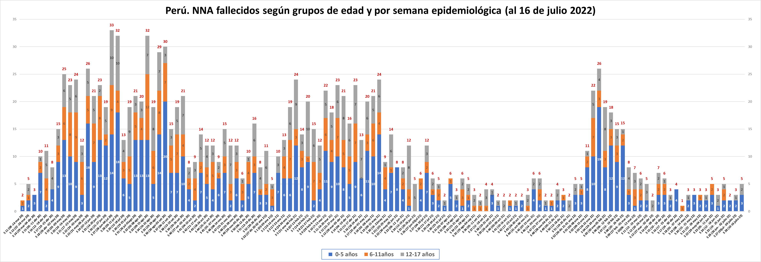
EVOLUCIÓN DE NUEVOS FALLECIDOS
DE 0 A 17 AÑOS
Gráfico 8
Nota: El Minsa hace correcciones diarias de semanas anteriores, en especial de los casos de menores de 0-5 años
Radar COVID -19
Número 105– Del 10 al 16 julio 2022
5

Slide 6
EVOLUCIÓN DE NUEVOS FALLECIDOS
DE 0 A 17 AÑOS
Gráfico 8
Radar COVID -19
Número 105– Del 10 al 16 julio 2022
6

Slide 7

Radar COVID – 19
Número 42
Del 28 de marzo – 03 de abril 2021
Información actualizada sobre cómo afecta la pandemia a las niñas, niños y adolescentes
Edición
Carmen Barrantes c.barrantes@terredeshommessuisse.ch
Coordinadora de Comunicaciones para América Latina
Asistente de Edición
Liliana Carrillo
Procesamiento estadístico
Ana Aliaga M.
Daniel A. Carrión Nº 866 1° piso, Magdalena del Mar, Lima.
Teléfono: (+51) 01-463-1911
https://terredeshommessuisse.org.pe
https://www.facebook.com/tdhsperu
Radar COVID – 19
Número 105
Del 10 al 16 de julio del 2022
Información actualizada sobre cómo afecta la pandemia a las niñas, niños y adolescentes
Edición
Carmen Barrantes c.barrantes@terredeshommessuisse.ch
Coordinadora de Comunicaciones para América Latina
Asistente de Edición
Liliana Carrillo
Henry Molina M.
Procesamiento estadístico
Ana Aliaga M.
Daniel A. Carrión Nº 866 1° piso, Magdalena del Mar, Lima.
Teléfono: (+51) 01-463-1911
https://terredeshommessuisse.org.pe
https://www.facebook.com/tdhsperu

